Slide 1
DEPARTAMENTO MUNICIPAL DE ÁGUA E ESGOTO
POÇOS DE CALDAS
Painel sobre :
Tendências da Inteligência Artificial (I.A.) no saneamento .
oportunidades e desafios

Slide 2
* Atualização do supervisório

Slide 3
Durante 22 anos
De
2000
Até
2022

Slide 4
* Novo Supervisório Elipse E3
06 / Nov / 2022

Slide 5
S e n t i d o d a i m p l a n t a ç ã o

Slide 6
Gráficos para as Analises

Slide 7
Grade de parâmetros para gestão das pressões para combate às Perdas

Slide 8
Gráfico dos ajustes de pressões para combate às Perdas

Slide 9
Grade de parâmetros para gestão das metas do sistema Visando a eficiência energética

Slide 10
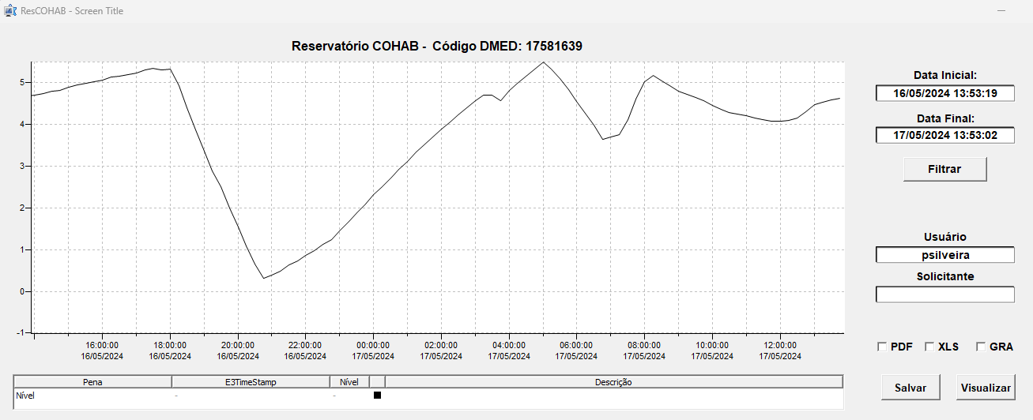
Metas e utilização dos reservatórios

Slide 11
Outras telas de controles

Slide 12
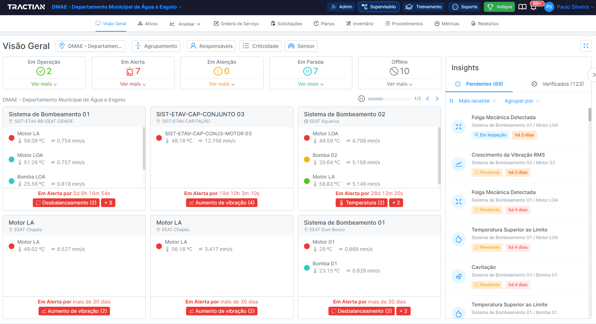
AI para Motores e Bombas Monitoramento e Gestão das Manutenções . Preditivas Preventivas Corretivas . Em tempo real 24 h por dia Correlacionado das informações, com a base de Dados

Slide 13
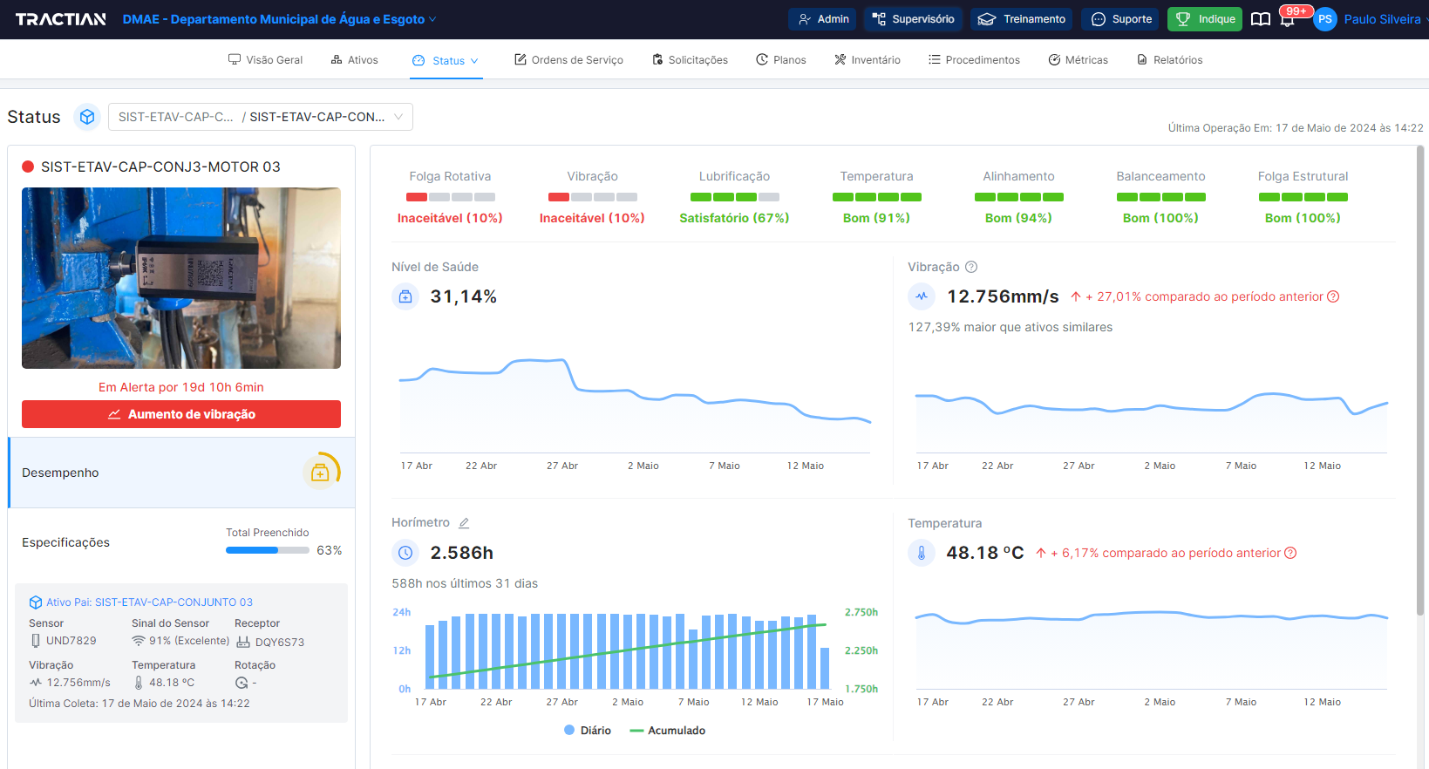

Slide 14
AI com foco no Combate ás Perdas . Wavin Water Network Management 24 h por dia - em tempo real
Gestão de ativos para o combate às perdas
Central de Gerenciamento de eventos Correlacionando as informações coletadas, com a base de Dados

Slide 15
Dashboard – Situacional ( Geral e Dmc’s )

Slide 16
Evento Vazamento Identificado e resolvido em 1,2 dia Magnitude 6 l/s

Slide 17
Agradecimentos :
Ao Diretor do Departamento
Ao Técnico de Elétrica e automação
Ao Eng. Eletricista
Paulo Cesar Silva
Valdecir Zampieri
Antonio Rene Ballerini
Toda equipe da SPE-2

Slide 18
O b r i g a d o !
Paulo Fernando da Silveira Supervisor Spe2 Depto Municipal de Água e esgoto

